Slide 1
JavaScript
Principes de base
Auteur: Nicolas Chourot
Collaborateurs: Jean Beaudet,
Stéphane Chassé,
Kyle Ross
Département d’informatique
Collège Lionel-Groulx

Slide 2
Références
La documentation sur le JavaScript est très abondante sur le Web.

Slide 3
Qu’est-ce que le JavaScript?
Créé en 1995 par Brendan Eich pour le compte de Netscape.
En est à sa 8ième édition (2018)
Langage de script orienté objet basé sur la norme ECMAScript
Conçu pour rendre les pages Web dynamiques
Interprété et exécuté par la plupart des navigateurs
Programmation à l’intérieur des pages Web
Accès direct au DOM (Document Object Model)
Peut-être aussi exécuté via un engin JavaScript côté serveur (Node JS)
Brendan Eich

Slide 4
Contexte du JavaScript…
Internautes
HTML 5
CSS / Bootstrap
JavaScript / jQuery / AJAX
Serveur Web
Protocole HTTP
Front-End
Applications
Serveur HTTP
Web APACHE / Microsoft IIS / Node.js / etc.
Application Web
PHP / ASP.Net MVC / etc.
Service REST
MS WCF / Node.js / etc.
C++, C#, Java, etc.
Client de services Web
Back-End

Slide 5
Ce que le JavaScript peut faire…
Ajouter, modifier, effacer des éléments HTML de la page Web
Réagir aux actions de l’utilisateur (souris, clavier)
Implanter la validation des données d’un formulaire
Exploiter les primitives graphiques de la balise HTML <canvas> demo1 demo2
Envoyer une requête HTTP à un serveur (AJAX)
Récupérer la réponse d’un serveur à une requête HTTP
Envoyer des fichiers locaux à un serveur <input type=’file’…>
Lire et écrire via le fureteur des cookies localement
Stocker via le fureteur des informations localement (Local storage)
Accès en lecture aux fichiers locaux via la balise <input> et le cliquer-déposer
Accès limité au microphone et caméra locale

Slide 6
Ce que le JavaScript ne peut pas faire…
Lire et écrire directement des fichiers sur les disques du poste du client
Accéder aux ressources du système d’opération du poste du client
Désactiver des fonctionnalités du fureteur (impression, copier, etc.)
Cacher des menus du fureteur
Camoufler les scripts (empêcher le “vol industriel”)
Désactiver efficacement le menu contextuel du fureteur (clic-droit)*
Protéger les images contre la copie *
* https://graphpaperpress.com/blog/protect-website-image-stealing/

Slide 7
Éditeurs et IDE
Notepad ++
Atom
Sublime text
Visual Studio Code
Webstorm (License gratuite pour étudiant)
Brackets

Slide 8
Où le script peut-il être placé?
Dans l’entête de la page Web
<head> …
<script type="text/javascript"> … </script>
…
</head>
Directement dans le corps de la page Web
<body> …
<script type="text/javascript"> … </script>
…
</body>
Dans un gestionnaire d’événement d’une balise (non recommandé, on en discutera plus tard)
<a href="#" onMouseOver="… appel de fonction javascript …" />
Référence à un fichier externe
<head> …
<script type="text/javascript" src="fichier_de_fonctions_javascript.js">
…
</head>

Slide 9
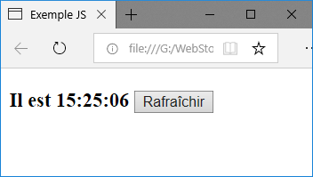
Avant-goût pour les impatients
TimeLib.js
Index.html
function twoDigits(number){ return number < 10 ? '0‘ + number : number; }
function insertTime(container) { var now = new Date(); var hours = twoDigits(now.getHours()); var minutes = twoDigits(now.getMinutes()); var seconds = twoDigits(now.getSeconds()); var element = document.getElementById(container); if (element !== null) element.innerHTML = hours + ":" + minutes + ":" + seconds; else console.log("insertTime error: container not found."); }
<!DOCTYPE html> <html lang="en"> <head> <meta charset="UTF-8"> <title>Exemple JS</title> <script src="TimeLib.js"></script> </head> <body> <h3> Il est <span id="timeContainer"></span> <button id="buttonRefresh">Rafraîchir</button> </h3> <script type="text/javascript"> document.addEventListener('DOMContentLoaded', ()=>{insertTime("timeContainer")}); var buttonElement = document.getElementById("buttonRefresh"); buttonElement.addEventListener("click", ()=>{insertTime("timeContainer")}); </script> </body> </html>

Slide 10
Identificateur bonnes pratiques
Choisir des identificateurs adéquats est fondamental en programmation. Ils doivent être lisibles par un humain, en particulier vos collègues.
Ne pas craindre les longs identificateurs.
Caractères interdits : - , . " ' @ : / + * % = ~ ! ? < > ( ) [ ] { } # & | ` ^ ¨
Éviter les identificateurs
trop génériques : data, value, etc.
trop courts : a, b, x, y, etc.
avec des voyelles accentuées
utilisant un mot réservé du langage: https://www.w3schools.com/js/js_reserved.as
Utiliser la norme lower camel case pour les variables et fonctions: fileName, sortClients, userName, etc.
Utiliser la norme upper camel case pour les classes : class ValidationProvider {…}

Slide 11
Typage dynamique
JavaScript est un langage dont le typage est faible et dynamique. Cela signifie qu'il n'est pas nécessaire de déclarer le type d'une variable avant de l'utiliser.
Le type de la variable sera automatiquement déterminé (inféré) lorsque le programme sera exécuté. Cela signifie également que la même variable pourra avoir différents types au cours de son existence :

Slide 12
Typage dynamique
Les types de données
Le dernier standard ECMAScript définit 7 types de données :
Six types de données primitifs:
Booléen
Nombre
Chaîne de caractères (String)
Null
Undefined
Symbole (un nouveau type introduit avec ECMAScript 6)
et le type Objet
Référence et détails : developer.mozilla.org/fr/docs/Web/JavaScript/Structures_de_donées

Slide 13
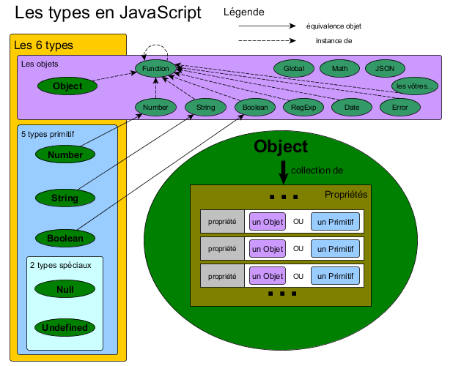
Typage dynamique
// Exemples
let string = 'Ceci est une chaîne de caractères'; let emptyString = ''; let integer = 1258; let float = 309.005; let boolean = true; let isValid = false; let emptyArray = []; let primeNumbers [2, 3, 5, 7, 11, 13, 17, 23]; let workDays = ['lundi', 'mardi', 'mercredi', 'jeudi', 'vendredi']; let contact = { phone: '(450) 124-9045', name: "Alain Proviste", email: "alainproviste@hotmail.com"};

Slide 14
Jeux d’instructions
if (condition) { } if (condition) { } else { }
let variable = condition ? exp_if_true : exp_if_false;
switch (expression) { case const1: break; case const2: break; case const3: break;
... default:
while(condition) { break; continue; }
Différence entre le for .. in et le for .. of
https://bitsofco.de/for-in-vs-for-of/
do { break; continue; } while (condition);
} for(;;) { break; continue; }
for (let indexOrKey in enumerables) {
break; continue; }
for (let valeur of enumerables) {
break; continue; }

Slide 15
Opérateurs de comparaison
> plus grand que
< plus petit que
>= plus grand ou égal
<= plus petit ou égal
== égal à (peut impliquer une conversion de type)
!= différent de (peut impliquer une conversion de type)
=== strictement égal à (sans conversion de type)
!== strictement différent (sans conversion de type)
Opérateurs logiques
! négation
&& et logique
|| ou logique

Slide 16
Déclarations var, let
var: Déclaration de variable accessible dans une fonction
(ancienne pratique, comporte des risques)
function test() { var a= 0; for(var i=0; i<10; i++) { console.log(a); a = a+1; var b= a; c=a; } var c; console.log(a); // 10 console.log(b); // 10 console.log(c); // 10 console.log(i); // 10 }
let: Déclaration de variable accessible uniquement dans son bloc.
(meilleure pratique, introduite en 2015)
function test() { let a= 0; for(let i=0; i<10; i++) { console.log(a); a = a+1; let b= a; c=a; // erreur de référence } let c;
let a; // erreur: variable déjà déclarée console.log(a); // 10 console.log(b); // erreur de référence console.log(i); // erreur de référence }
Note: Toutes déclarations en dehors d’une fonction ou d’une classe sont globales.

Slide 17
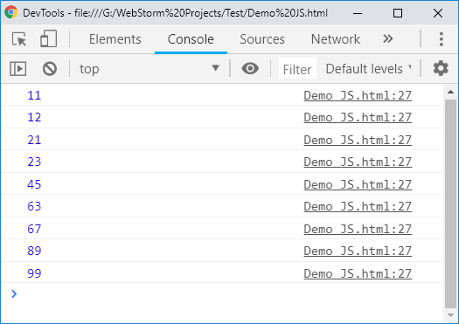
Tableau déclaration, push( ), sort( ), forEach( )
// Deux façons de déclarer un tableau
let numbers = [12,23,21,45,63,67,89];
let cars = new Array("Saab", "Volvo", "Subaru");
numbers.push(11); // ajout à la fin numbers.push(99);
numbers.sort(); // tri des éléments
for(let i = 0; i < numbers.length; i++){ console.log(numbers[i]); }
for(let i in numbers){ console.log(numbers[i]); }
for(let num of numbers){ console.log(num); }
Note: pour obtenir la console dans Chrome, Firefox ou Edge, appuyez sur la touche F12 et cliquez sur l’onglet Console.

Slide 18
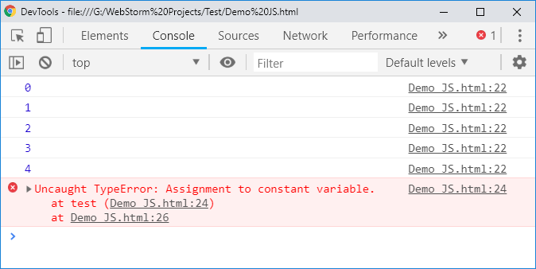
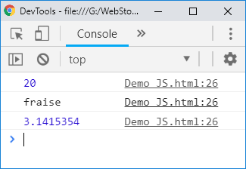
const
const : Déclaration de constante
(introduit en 2015)
test();
function test() { const nb = 10; for(var i = 0; i < nb; i++) { console.log(i); } nb = 11; // erreur }
Attention! const ne protège pas le contenu des tableaux
const myArray = []; myArray.push(20); myArray.push("fraise"); myArray.push(3.1415354); for(let i = 0; i < myArray.length; i ++){ console.log(myArray[i]); }

Slide 19
Nombres
https://developer.mozilla.org/en-US/docs/Web/JavaScript/Guide/Numbers_and_dates
let integer = 158;
let float = 158.04;
let exponential = 1.02E3; // 1.02e3
let hexadecimal = 0XFFFF; // 0xFFFF
let octal= 0o10; // 0O10 n’est pas valide
let binaire = 0B0111; //0b0111
let biggestNumber = Number.MAX_VALUE;
let smallestNumber = Number.MIN_VALUE;
let infiniteNumber = Number.POSITIVE_INFINITY;
let negInfiniteNumber = Number.NEGATIVE_INFINITY;
let notANumber = Number.NaN;
// Conversion de string à numérique
let inputNumber = "345.09"; let fromInputI = parseInt(inputNumber); // 345
let fromInputF = parseFloat(inputNumber); // 345.09
let x = parseFloat("345,09"); // NaN
// la virgule n’est pas reconnue
Properties of Number
Property | Description
Number.MAX_VALUE | The largest representable number
Number.MIN_VALUE | The smallest representable number
Number.NaN | Special "not a number" value
Number.NEGATIVE_INFINITY | Special negative infinite value; returned on overflow
Number.POSITIVE_INFINITY | Special positive infinite value; returned on overflow
Number.EPSILON | Difference between one and the smallest value greater than one that can be represented as a Number.
Number.MIN_SAFE_INTEGER | Minimum safe integer in JavaScript.
Number.MAX_SAFE_INTEGER | Maximum safe integer in JavaScript.

Slide 20
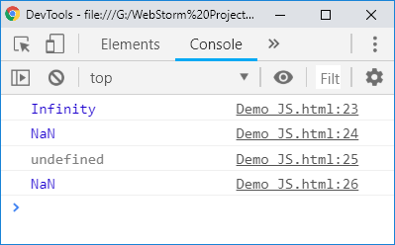
Cas spéciaux des nombres
let infitify = 1 / 0; let notANumber = 0 / 0; let notDefined; let impossible = Math.sqrt(-1); console.log(infitify); console.log(notANumber); console.log(notDefined); console.log(impossible);
Note: pour obtenir la console dans Google Chrome appuyez la touche F12 et cliquez sur l’onglet Console.

Slide 21
Membres de l’objet Math
Method | Description
abs(x) | Returns the absolute value of x
acos(x) | Returns the arccosine of x, in radians
acosh(x) | Returns the hyperbolic arccosine of x
asin(x) | Returns the arcsine of x, in radians
asinh(x) | Returns the hyperbolic arcsine of x
atan(x) | Returns the arctangent of x as a numeric value between -PI/2 and PI/2 radians
atan2(y, x) | Returns the arctangent of the quotient of its arguments
atanh(x) | Returns the hyperbolic arctangent of x
cbrt(x) | Returns the cubic root of x
ceil(x) | Returns x, rounded upwards to the nearest integer
cos(x) | Returns the cosine of x (x is in radians)
cosh(x) | Returns the hyperbolic cosine of x
exp(x) | Returns the value of E^{x}
floor(x) | Returns x, rounded downwards to the nearest integer
log(x) | Returns the natural logarithm (base E) of x
max(x, y, z, ..., n) | Returns the number with the highest value
min(x, y, z, ..., n) | Returns the number with the lowest value
pow(x, y) | Returns the value of x to the power of y
random() | Returns a random number between 0 and 1
round(x) | Rounds x to the nearest integer
sin(x) | Returns the sine of x (x is in radians)
sinh(x) | Returns the hyperbolic sine of x
sqrt(x) | Returns the square root of x
tan(x) | Returns the tangent of an angle
tanh(x) | Returns the hyperbolic tangent of a number
trunc(x) | Returns the integer part of a number (x)
Property | Description
constructor | Returns the function that created JavaScript's Number prototype
MAX_VALUE | Returns the largest number possible in JavaScript
MIN_VALUE | Returns the smallest number possible in JavaScript
NEGATIVE_INFINITY | Represents negative infinity (returned on overflow)
NaN | Represents a "Not-a-Number" value
POSITIVE_INFINITY | Represents infinity (returned on overflow)
prototype | Allows you to add properties and methods to an object

Slide 22
Strict mode : "use strict";
Mode qui principalement impose plus de rigueur sur la déclaration des variables et leur affectation.
Doit être placé dans chacune des sections de script.

Slide 23
Chaîne de caractères
https://developer.mozilla.org/en-US/docs/Web/JavaScript/Guide/Text_formatting
Littéral | Résultat
'Chaine de caractères' | Chaine de caractères
”Chaine de caractères” | Chaine de caractères
'Le caractère \\ est un antislash' | Le caractère \ est un antislash
'Nous sommes les \”meilleurs\”' | Nous sommes les ”meilleurs”
'Il y en a d\’autres' | Il y en a d’autres
'\xA9' // Hexadécimal | ©
'\u00A9' // Unicode | ©

Slide 24
Chaîne de caractères - Manipulation
Method | Description
charAt, charCodeAt, codePointAt | Return the character or character code at the specified position in string.
indexOf, lastIndexOf | Return the position of specified substring in the string or last position of specified substring, respectively.
startsWith, endsWith, includes | Returns whether or not the string starts, ends or contains a specified string.
concat | Combines the text of two strings and returns a new string.
fromCharCode, fromCodePoint | Constructs a string from the specified sequence of Unicode values. This is a method of the String class, not a String instance.
Method | Description
split | Splits a String object into an array of strings by separating the string into substrings.
slice | Extracts a section of a string and returns a new string.
substring, substr | Return the specified subset of the string, either by specifying the start and end indexes or the start index and a length.
match, replace, search | Work with regular expressions.
toLowerCase, toUpperCase | Return the string in all lowercase or all uppercase, respectively.
normalize | Returns the Unicode Normalization Form of the calling string value.
repeat | Returns a string consisting of the elements of the object repeated the given times.
trim | Trims whitespace from the beginning and end of the string.

Slide 25
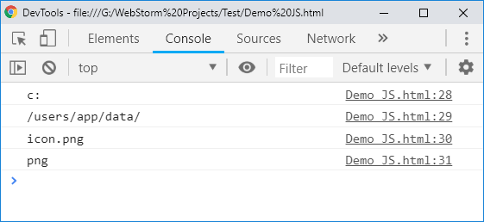
Méthodes substring( ), indexOf( ), lastIndexOf( )
c:/users/app/data/icon.png
let filePath = "c:/users/app/data/icon.png";
let firstColonPos = filePath.indexOf(':'); let firstSlashPos = filePath.indexOf('/'); let lastSlashPos = filePath.lastIndexOf('/'); let lastDotPos = filePath.lastIndexOf('.');
let disk = filePath.substring(0,firstColonPos + 1); let folders = filePath.substring(firstSlashPos,lastSlashPos + 1); let fileName = filePath.substring(lastSlashPos + 1, filePath.length); let fileExt = filePath.substring(lastDotPos + 1, filePath.length);
console.log(disk); console.log(folders); console.log(fileName); console.log(fileExt);

Slide 26
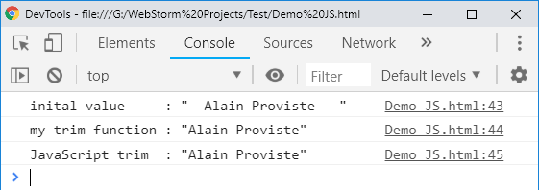
Méthode trim( )
" Alain Proviste ";
let name = " Alain Proviste "; function myTrim(string) { let firstNotSpaceCharIndex = 0; while (firstNotSpaceCharIndex < string.length && string[firstNotSpaceCharIndex] === ' ') { firstNotSpaceCharIndex++; } let lastNotSpaceCharIndex = string.length - 1; while (lastNotSpaceCharIndex > 0 && string[lastNotSpaceCharIndex] === ' ') { lastNotSpaceCharIndex--; } return string.substring(firstNotSpaceCharIndex, lastNotSpaceCharIndex + 1); }
console.log('inital value : "' + name + '"'); console.log('my trim function : "' + myTrim(name) + '"'); console.log('JavaScript trim : "' + name.trim()+ '"');

Slide 27
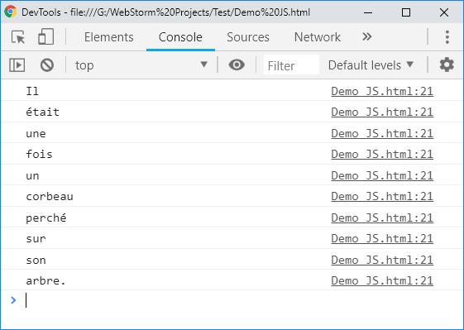
Fonction split( )
let sentence = 'Il était une fois un corbeau perché sur son arbre'; let words = sentence.split(' '); words.forEach( word => {console.log(word);});

Slide 28
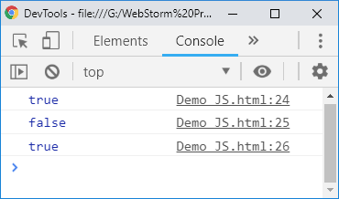
Expression régulière
Ensemble de caractères décrivant une règle syntaxique.
Idéal pour vérifier la syntaxe de saisie de format variable.
Adresse de courriel
^([\w\.\-]+)@([\w\-]+)((\.(\w){2,3})+)$
Nom.Prenom@founisseur.racine
function isValidEmailAddress(emailAddress) { let emailRegex = /^([\w\.\-]+)@([\w\-]+)((\.(\w){2,3})+)$/;
return emailRegex.test(emailAddress); }
console.log(isValidEmailAddress("alain.proviste@hotmail.com")); console.log(isValidEmailAddress("alain.proviste.com")); console.log(isValidEmailAddress("alain.proviste@clg.qc.ca"));

